Slide 1
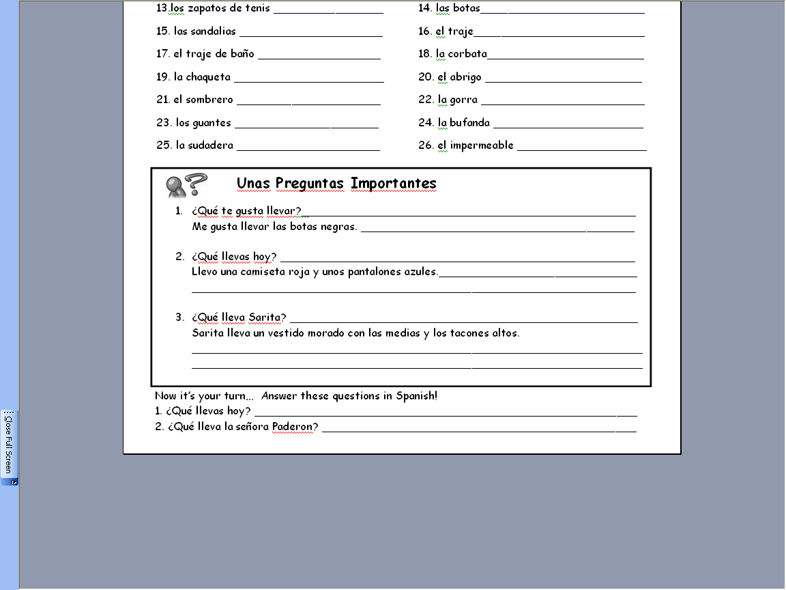

What do you like to wear?
I like to wear black boots.
What are you wearing today?
I’m wearing a red t-shirt & blue pants.
What is Sarita wearing?
Sarita is wearing a purple dress with stockings & high heels.
Yo llevo …
la profesora de español?
Ella lleva …

Slide 2
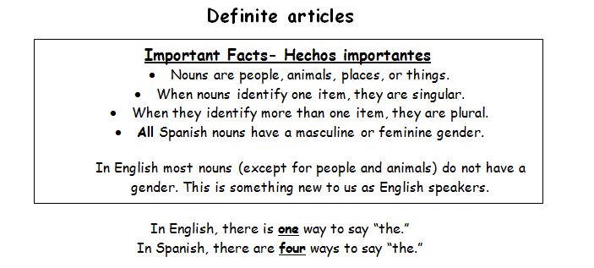

Slide 3
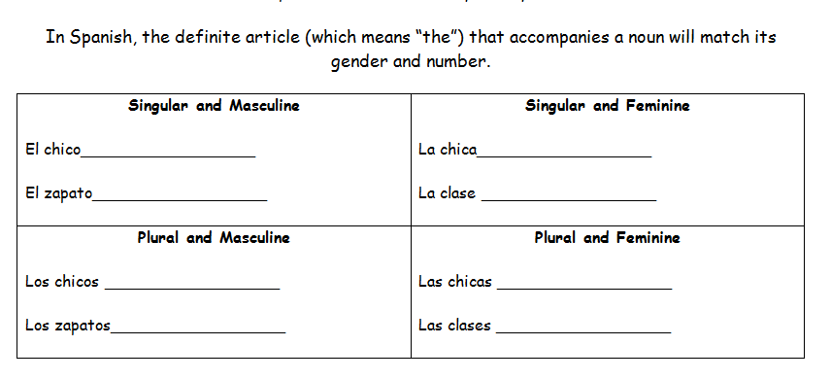
The boy
The girl
The shoe
The class
The boys
The girls
The shoes
The classes

Slide 4
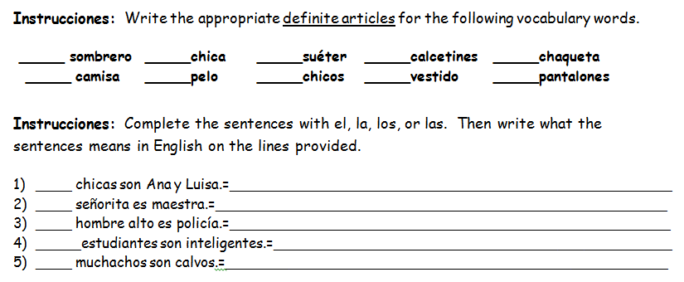
el
la
el
los
la
la
el
los
el
los
Las
The girls are Ana and Luisa.
La
The woman is a teacher.
El
The tall man is a police officer.
Los
The students are smart.
Los
The teenage boys are bald.

Slide 5
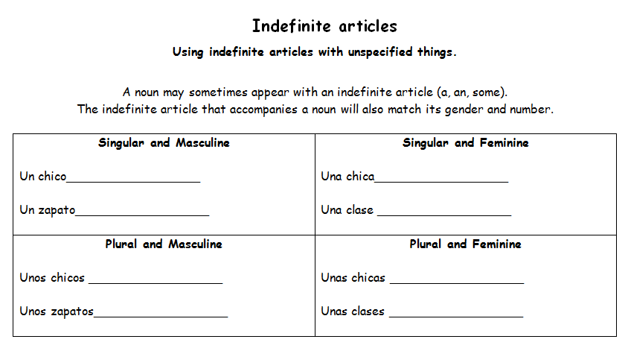
A boy
A girl
A shoe
A class
Some boys
Some girls
Some shoes
Some classes

Slide 6
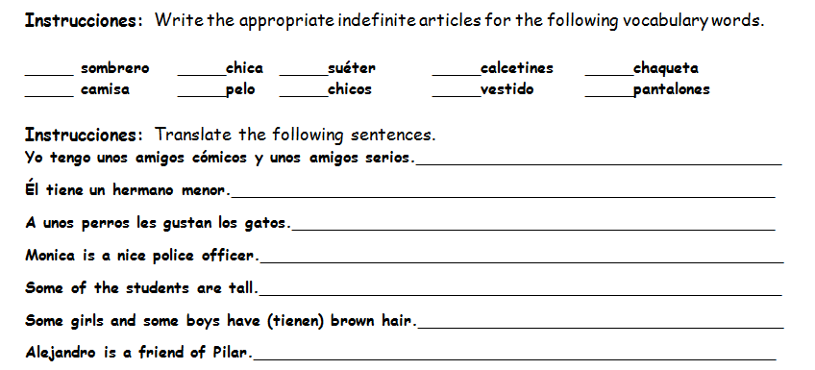
un
una
un
unos
una
una
un
unos
un
unos
I have some funny friends and some serious friends.
He has a younger brother.
Unos perros son gordos.
Some dogs are fat.
Unos perros son gordos.
girl.
Mónica es una chica simpática.
Unos estudiantes son altos.
Unas chicas y unos chicos tienen pelo moreno/castaño/marrón.
Alejandro es un amigo de Pilar.

Slide 7
un
una
un
unos
una
una
un
unos
un
unos
I have some funny friends and some serious friends.
He has a younger brother.
Unos perros son gordos.
Some dogs are overweight.
Unos perros son gordos.
girl.
Mónica es una chica simpática.
Unos estudiantes son altos.
Unas chicas y unos chicos tienen pelo moreno/castaño/marrón.
Alejandro es un amigo de Pilar.

Slide 8
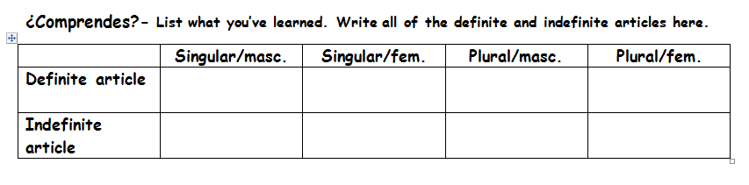
El
La
Los
Las
Un
Una
Unos
Unas

